Slide 1



Новогодишња дечија представа
ДЕДА МРАЗ И ЕКО ВИЛЕЊАЦИ
Драмска играоница
ПУ Ната Вељковић

Slide 2
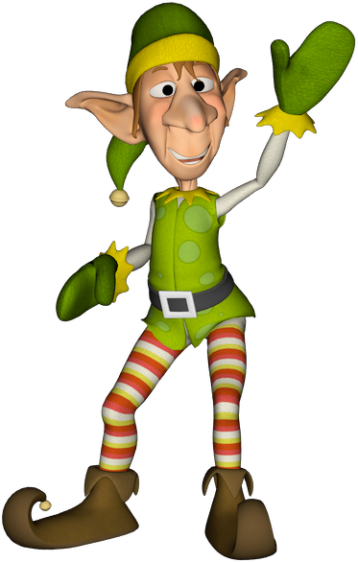
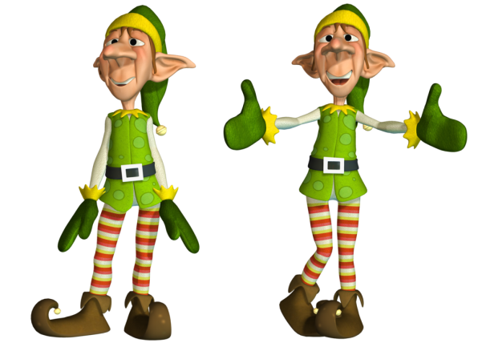
Улоге:
Вилењак Дремко- Наташа Михајловић
Вилењак Немирко - Марија Стефановић
Вилењак Смешко - Јелена Јевтић
Стара Година -Валентина Филиповић
Баба Мразица- Јелена Вукчевић
Деда Мраз- Предраг Малинић

Slide 3
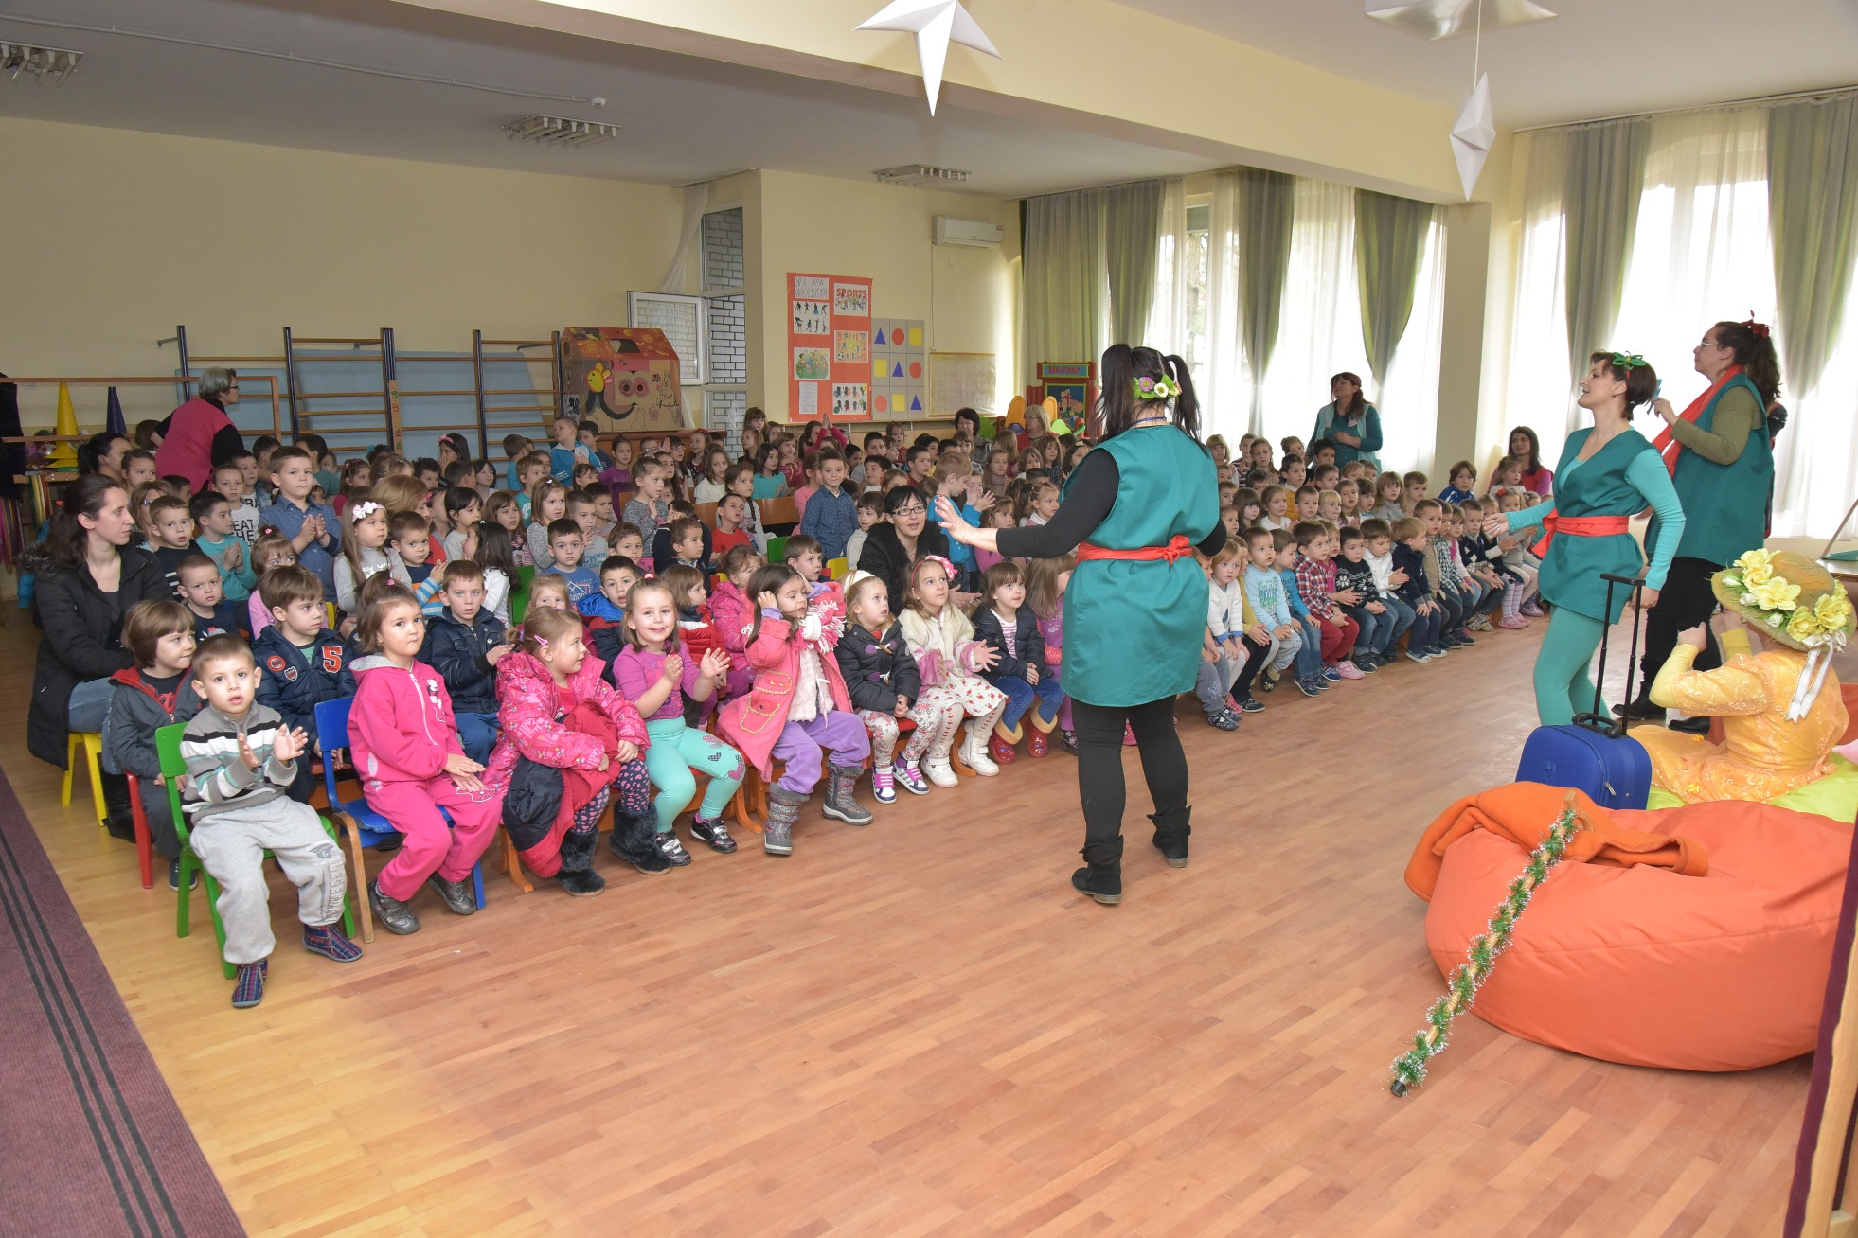
Новогодишња дечија представа је реализована у свих 13 вртића у периоду 21.12.- 24.12. 2015.

Slide 4
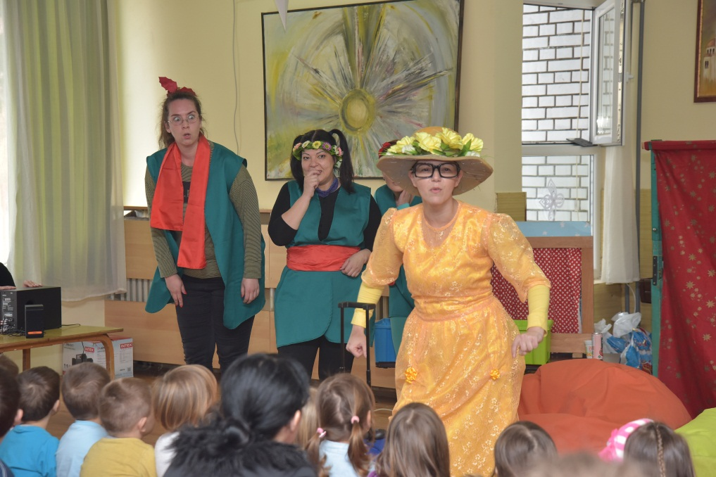
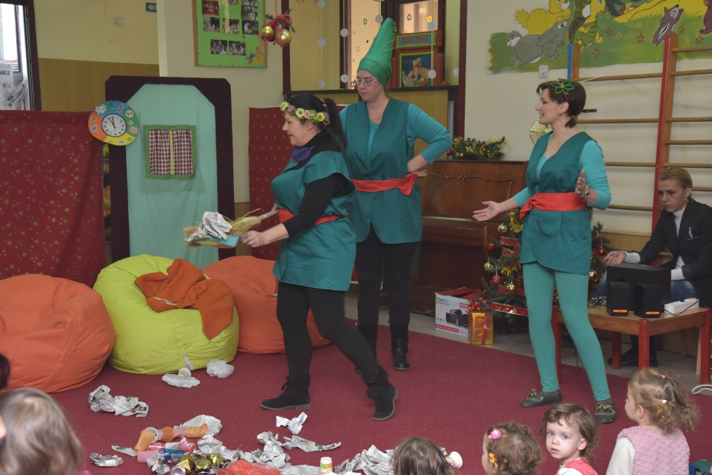
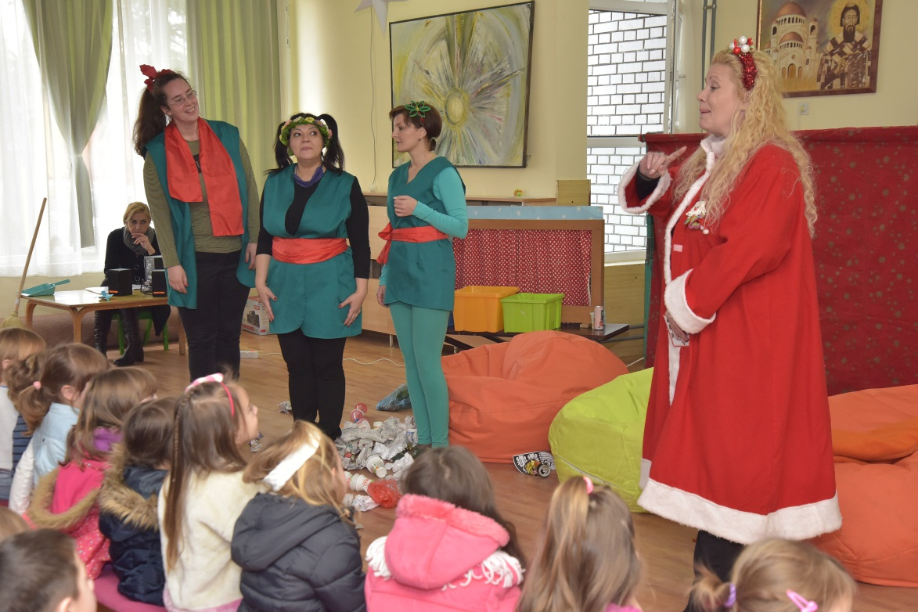
Циљ предстaве је био стварање радосне и веселе атмосфере ,буђење маште и радозналости као и развијање еколошке свести код деце.

Slide 5

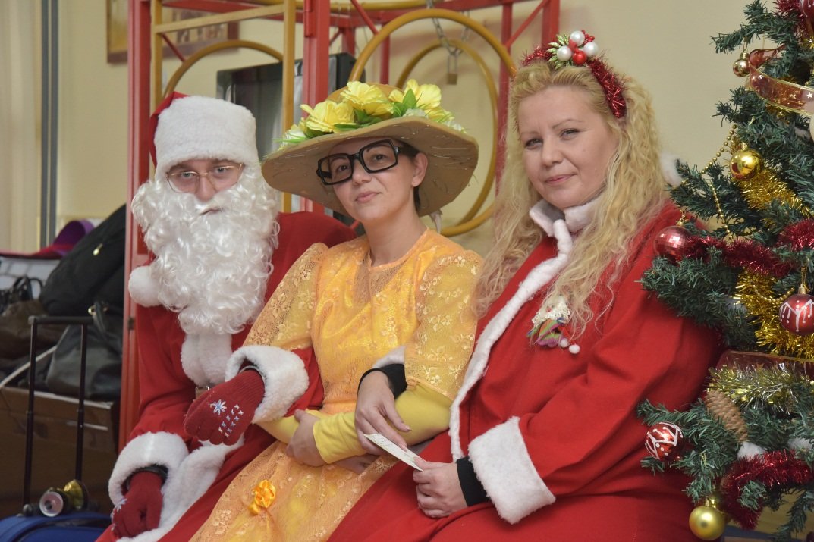
Представа је била интерактивног карактера и изазвала и је одушевљење како код деце тако и код родитеља и васпитача

Slide 6
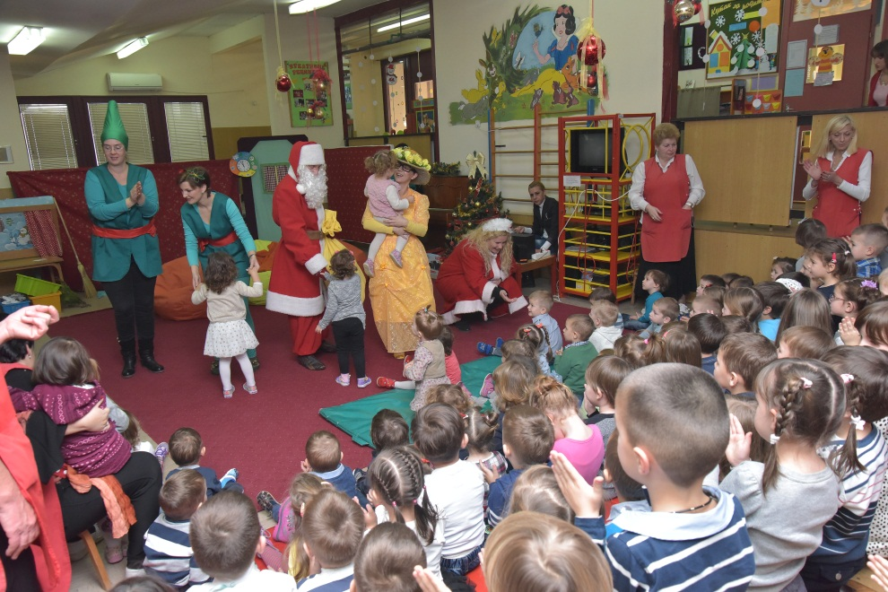
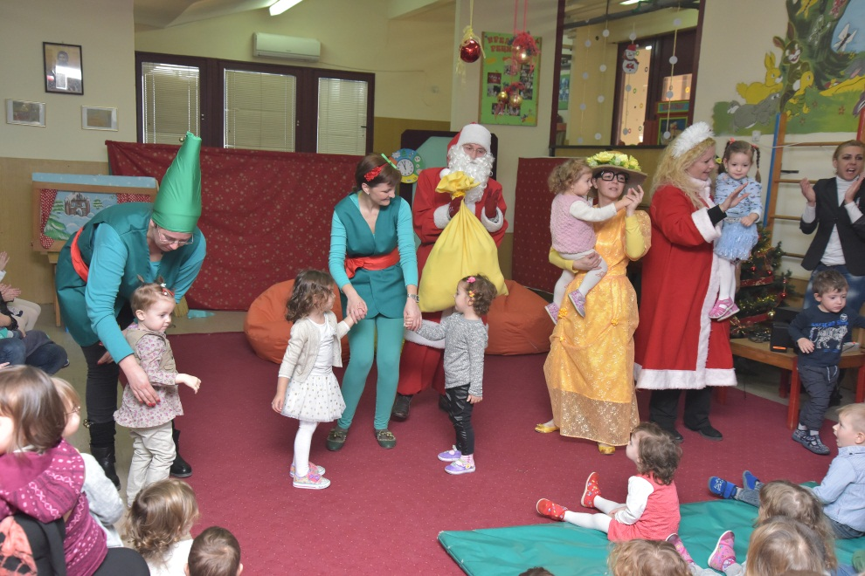

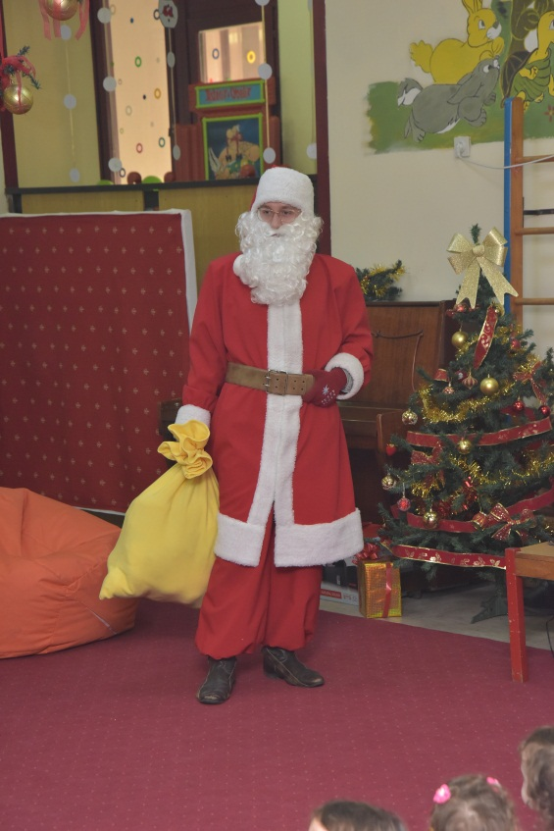

Slide 7
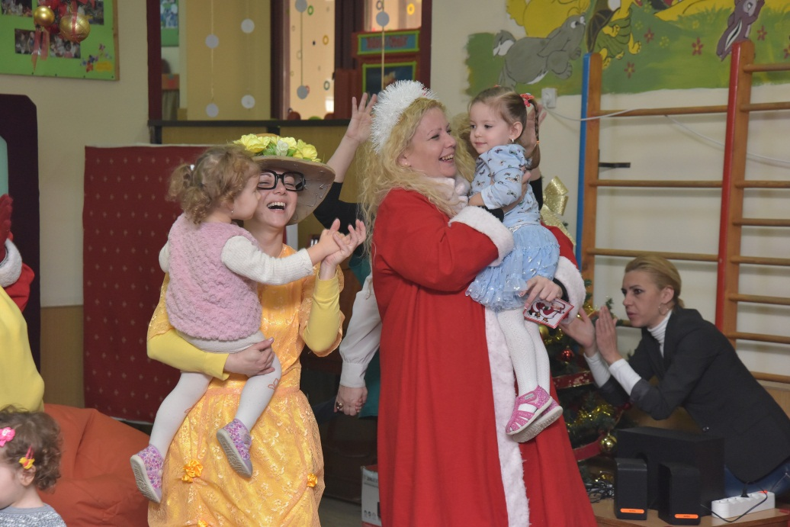

После завршетка представе, деци вртића су подељени новогодишњи пакетићи.

